Slide 1
目标检测之SSD
高铭阳
2019.05.15

Slide 2
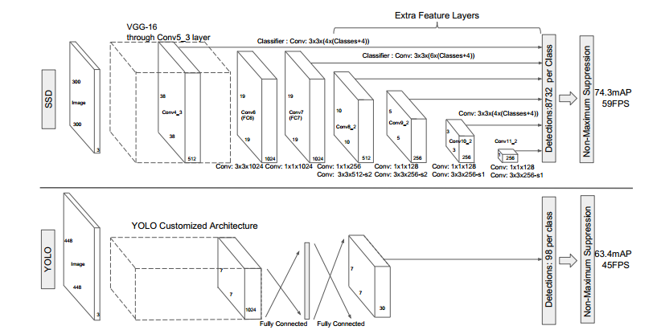
SSD: Single Shot MultiBox Detector

Slide 3





Default boxes 尺寸的确定
Conv4_3, Conv7，Conv8_2，Conv9_2，Conv10_2，Conv11_2作为检测所用的特征图，共提取了6个特征图，其大小分别(38,38)(19,19)(10,10)(5,5)(3,3)(1,1)。
但是不同特征图设置的先验框数目不同。先验框的设置，包括尺度（scale）和长宽比（aspect ratio）两个方面。
Conv4_3，Conv10_2和Conv11_2层仅使用4个先验框，它们不使用长宽比为3,1/3的先验框,总的先验框有8732个

Slide 4
采用卷积进行检测
与 Yolo最后采用全连接层不同，SSD直接采用卷积对不同的特征图来进行提取检测结果。
对网络中 6 个特定的卷积层的输出分别用两个 3*3 的卷积核进行卷积，一个输出分类用的confidence，每个default box生成21个confidence（这是针对VOC数据集包含20 个 object 类别而言的，另外一个是背景的分类）；一个输出回归用的 localization，每个 default box生成4个坐标值（x，y，w，h）。

Slide 5
default box 匹配
SSD的先验框与ground truth的匹配原则主要有两点。在训练时，ground truth与 default boxes按照如下方式进行配对：
首先，寻找与每一个ground truth box有最大IoU的default box
SSD之后又将剩余还没有配对的default box与任意一个ground truth尝试配对，IoU大于阈值，就进行匹配（SSD 300 阈值为0.5）。
通常称与ground truth匹配的default box为正样本，反之，若一个default box没有与任何ground truth进行匹配，那么该default box只能与背景匹配，就是负样本。

Slide 6

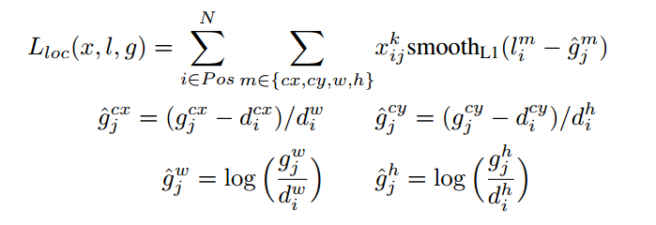
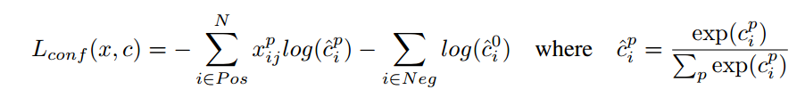
Loss
损失函数定义为位置误差与置信度误差的加权和：
其中N是先验框的正样本数量。c为类别置信度预测值。l 为先验框的所对应边界框的位置预测值，而g是ground truth的位置参数。

Slide 7
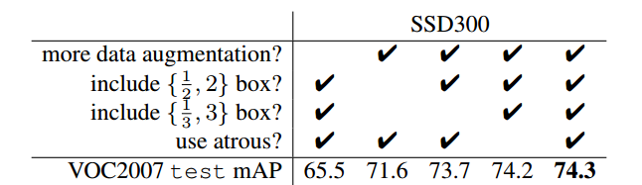
数据扩增
采用数据扩增（Data Augmentation）可以提升SSD的性能，主要采用的技术有水平翻转（horizontal flip），随机裁剪加颜色扭曲（random crop & color distortion），随机采集块域（Randomly sample a patch）（获取小目标训练样本），

